Slide 1
A hőtan II. főtétele

Slide 2
Ismétlés - fogalmak
hőmozgás
hő
hőmérséklet
szabadsági fok
ekvipartíció tétele
belső energia

Slide 3
Ismétlés
Milyen kapcsolat van az energia, a munka és a hő között?
Mindegyiknek Joule a mértékegysége.
De az energia egy állapotot jellemez, a munka és a hő egy folyamatot.
Munka (W): egy folyamat során rendezett módon átadott energia
Hő (Q): egy folyamat során rendezetlen módon átadott energia

Slide 4


energiaközlés rendezett módon
pneumatikus tűzszerszám
energiaközlés rendezetlen módon

Slide 5
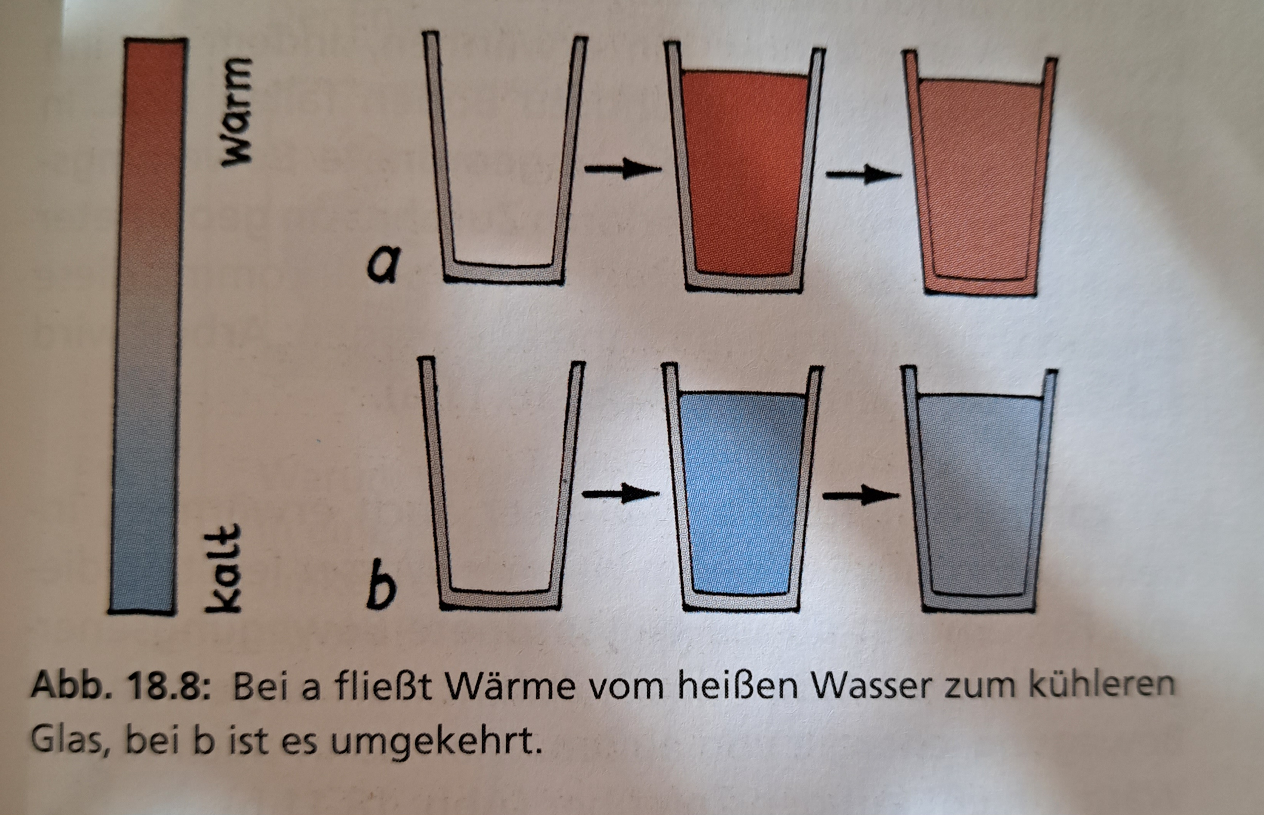

Slide 6
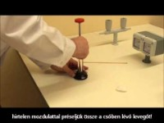
https://www.youtube.com/watch?v=GrMDpTRY7qM

Slide 7
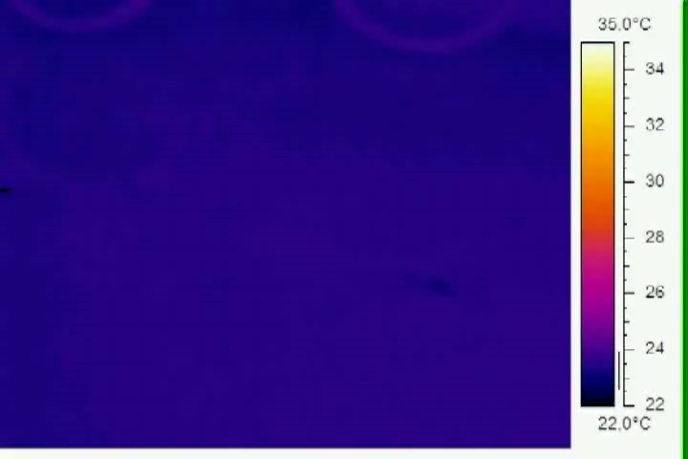

Slide 8
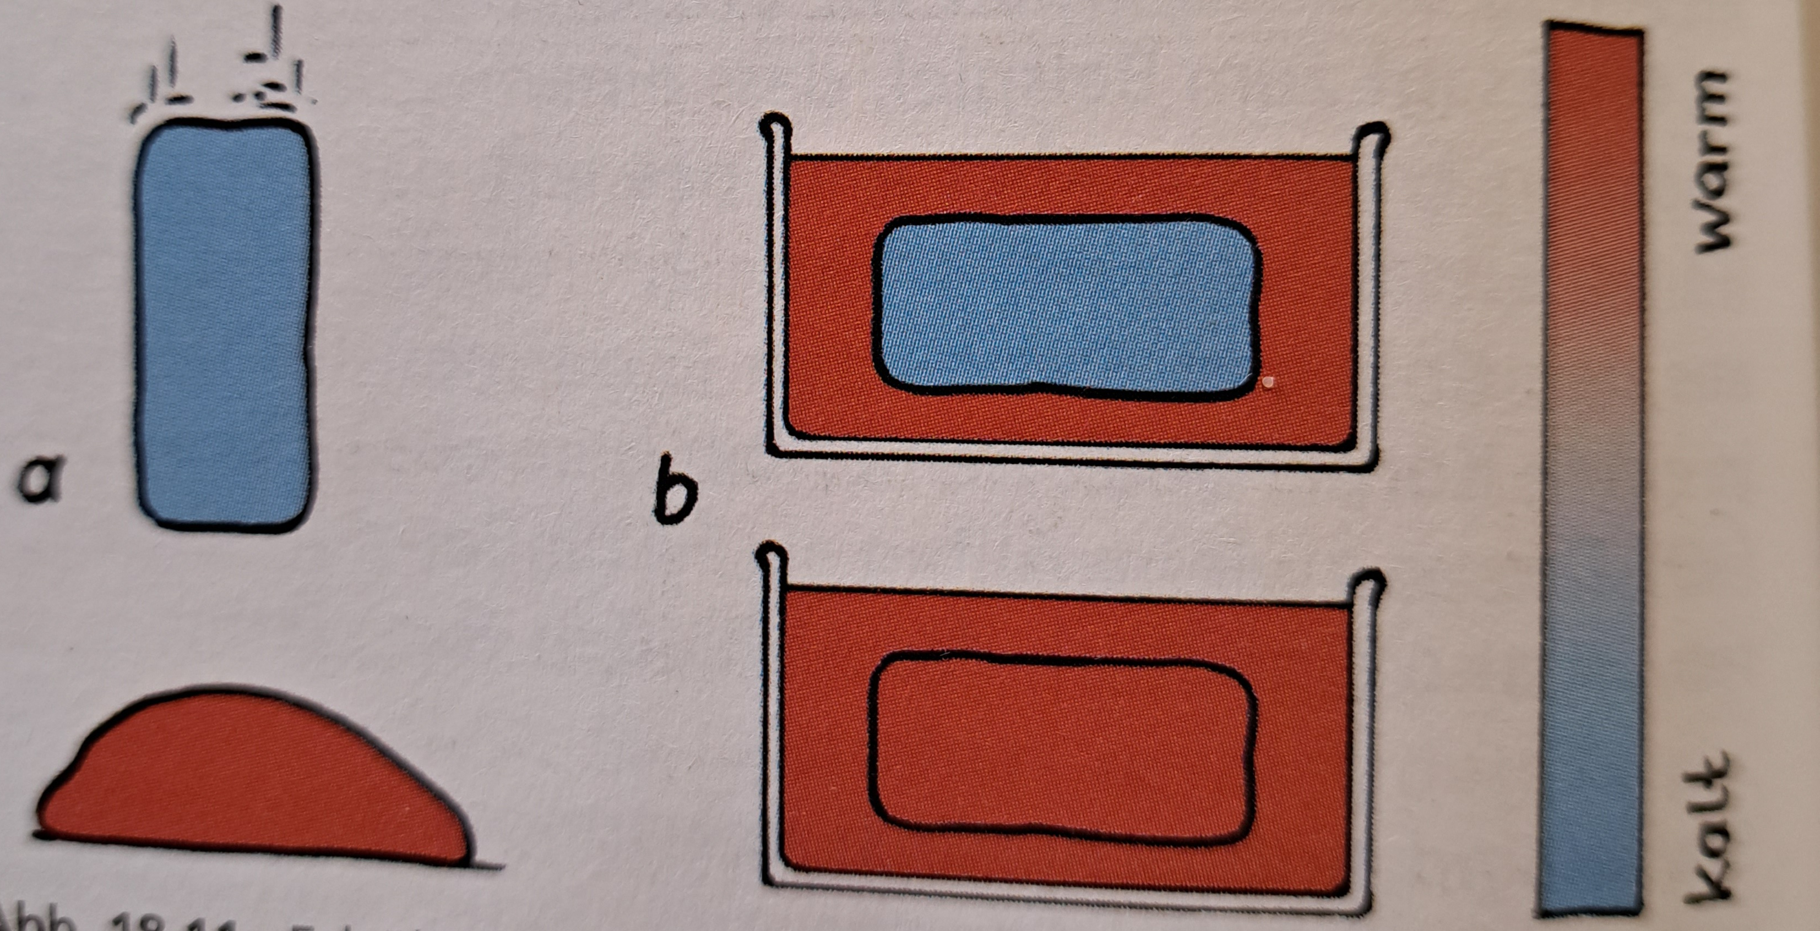
Hogyan lehet egy agyagdarabot felmelegíteni?

Slide 9
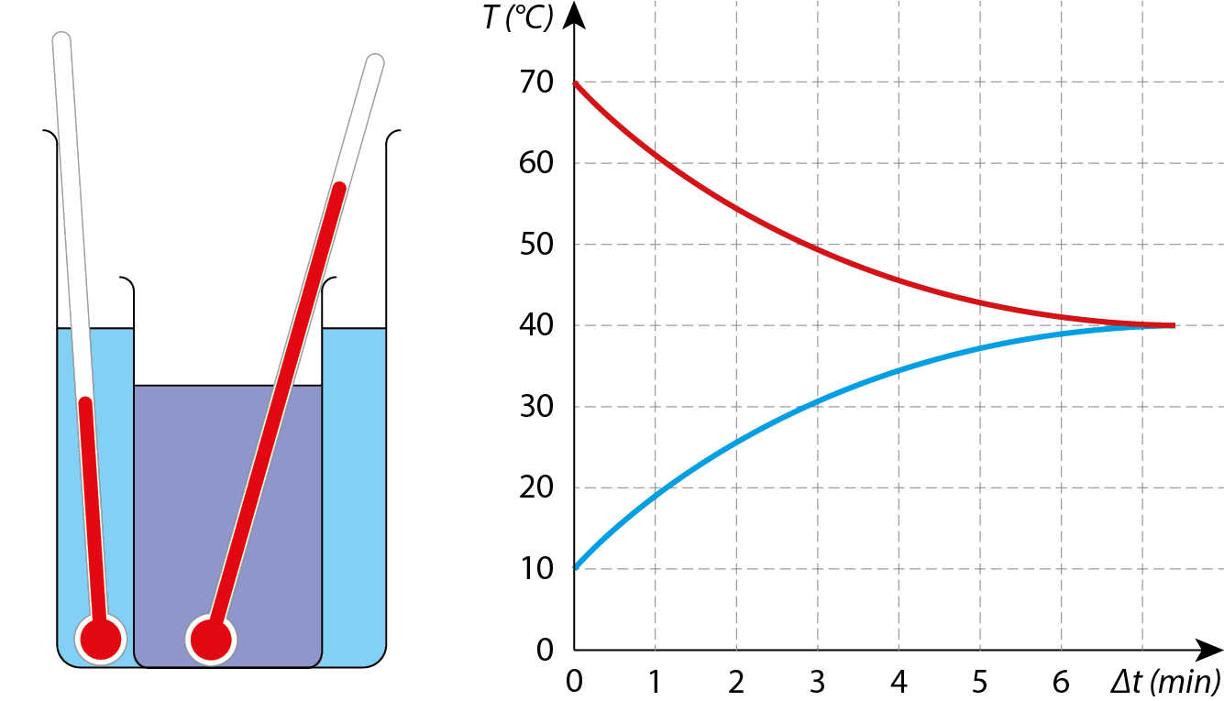






A hőtan I. főtétele

Slide 10
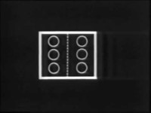

Slide 11
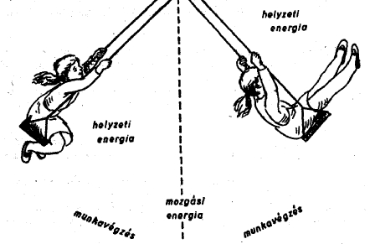
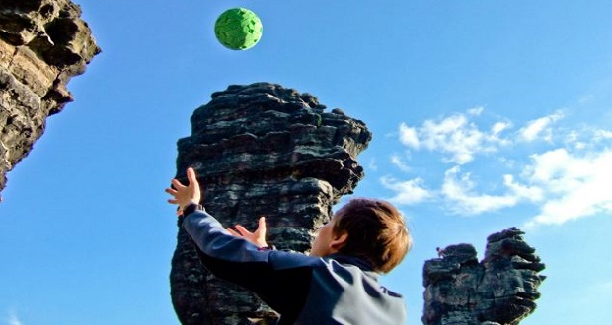
Megfordítható (reverzibilis) folyamatok
kilendített inga
feldobott labda
tojás az üvegben

Slide 12
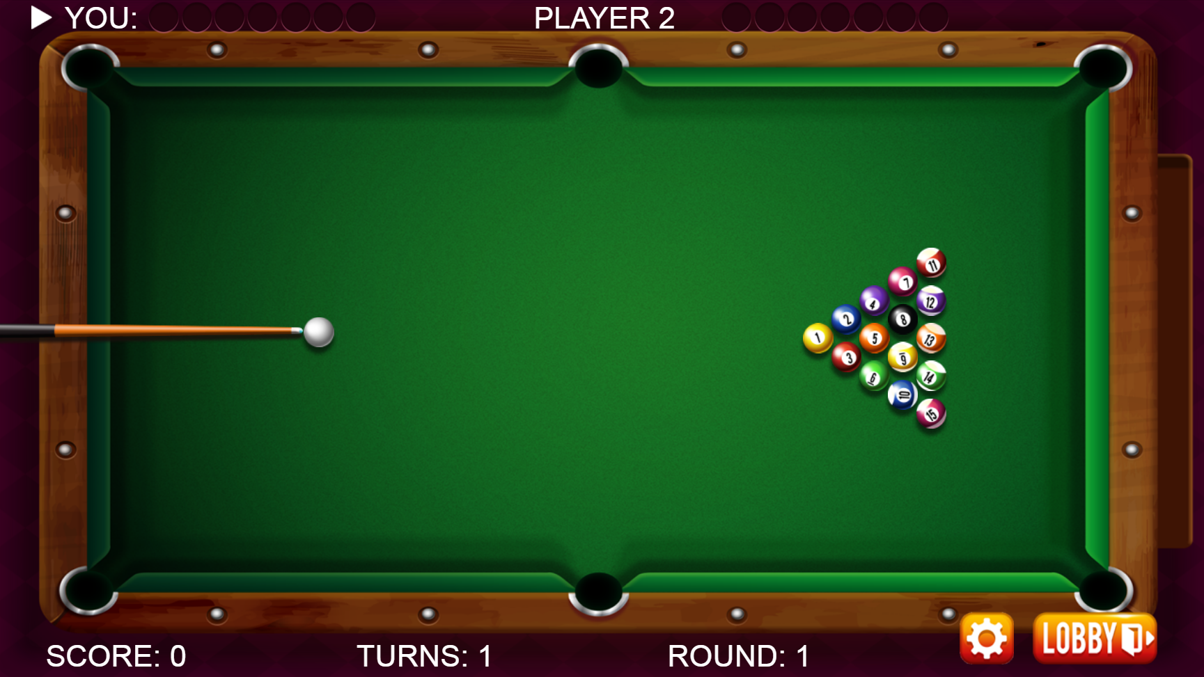
Nem megfordítható (irreverzibilis) folyamatok
Pool billiárd első lökése
hideg-meleg keveredése
autó, vonat fékezése
pohár széttörése

Slide 13
A hőtan II. főtétele arra ad választ, hogy egy adott termodinamikai folyamat magától milyen irányban játszódik le.
Többféle megfogalmazás lehetséges.

Slide 14
hő magától csak a melegebb testből áramlik a hidegebb felé (hideg-meleg keveredése, jégkocka az üdítőben)
A falak ontják a hideget. Helyes ez a kifejezés?

Slide 15
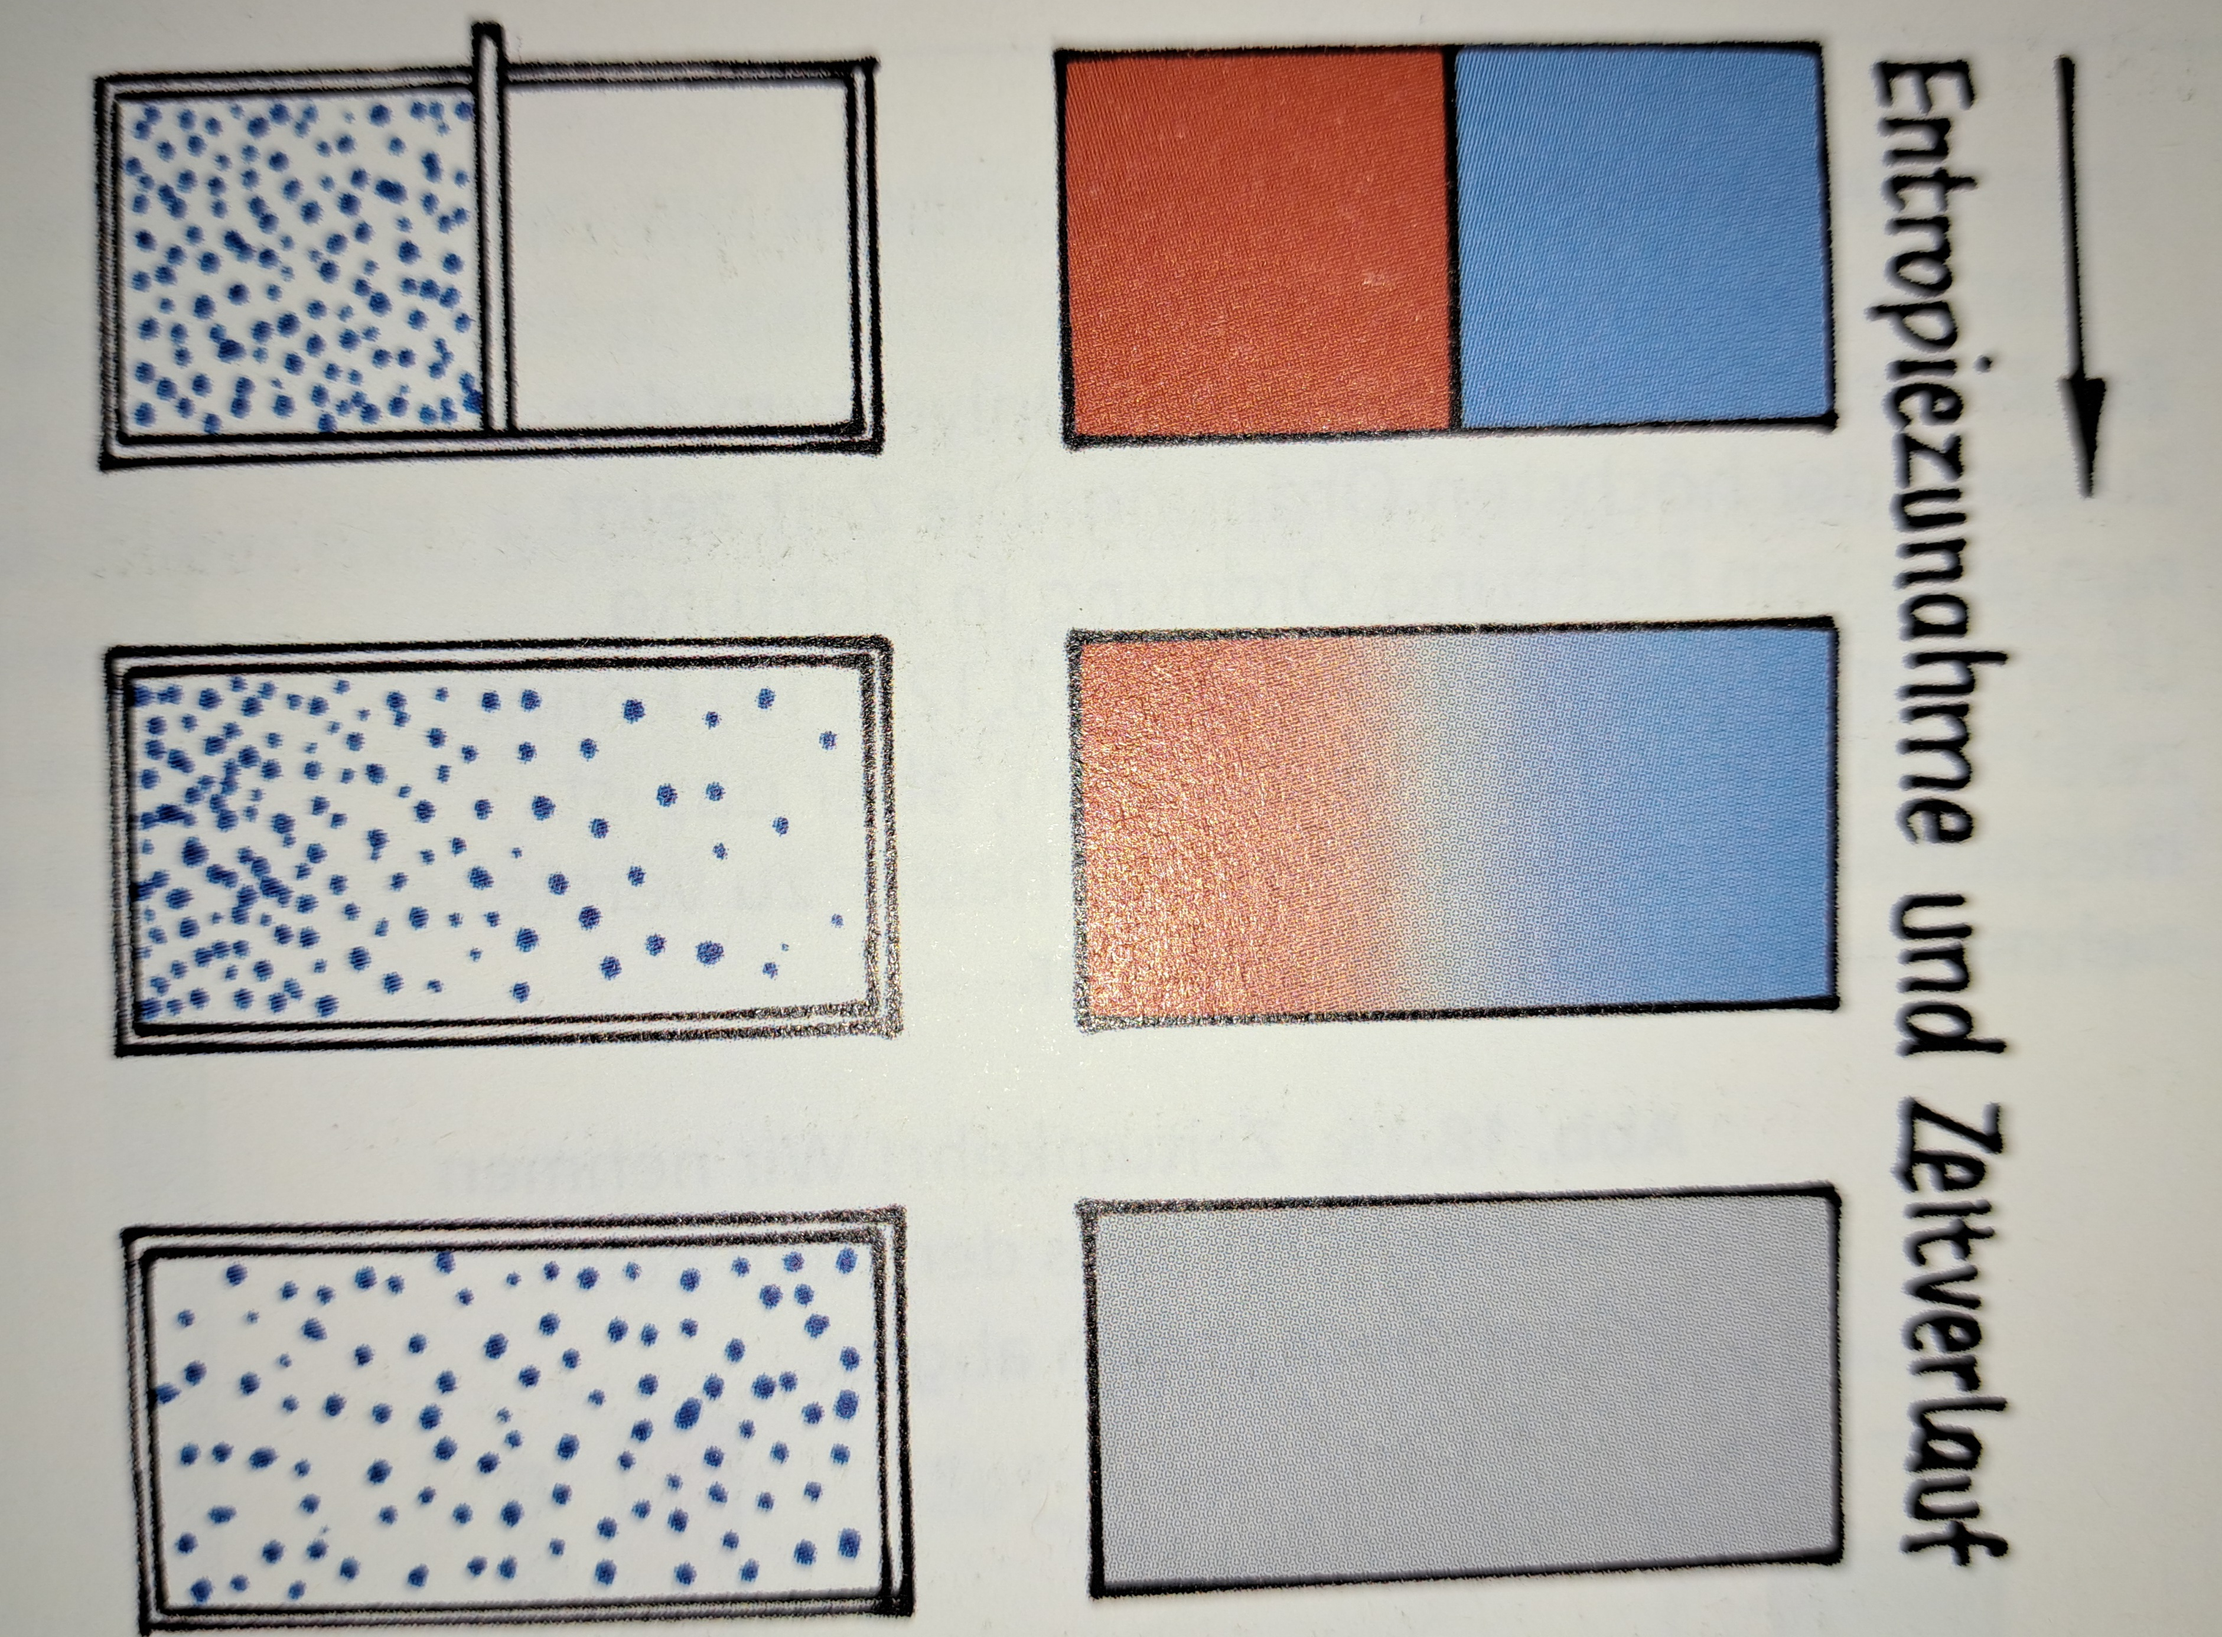
a nyomás és a hőmérséklet kiegyenlítődésre törekszik (gázok szabad tágulása)

Slide 16
olyan folyamatok játszódnak le, amelynek során a rendezetlenség fokozódik (vonat fékez, megáll)
entrópia: a rendezetlenség mértéke
Azok a folyamatok játszódnak le maguktól, amelynek során az entrópia nő.

Slide 17
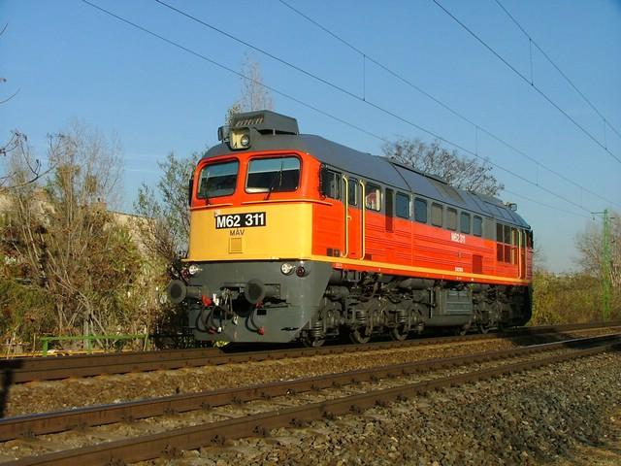
belső energia nem alakulhat vissza teljes egészében mechanikai energiává

Slide 18

Az energiaátalakítás lehetőségei
A környezetünkben lévő anyagok hatalmas belső energiával rendelkeznek. Miért nem hasznosítjuk ezeket?
Mennyi hő szabadulna fel (mennyi energiát nyernénk), ha az óceánok, tengerek vizét 0,1 ºC-kal lehűtenénk?
Ez az energia 6 millió évre fedezné hazánk villamosenergia-szükségletét!!!

Slide 19
Hogyan lehet kinyerni a tengervíz belső energiáját?
hőszivattyú
Genfben télen a Nemzetek Palotáját így fűtik, miközben a Genfi-tó vizét kismértékben hűti a szerkezet.
A gondot az okozza, hogy nemcsak fűtésre, hanem más célra is fel akarjuk használni a hőszivattyú által leadott energiát. (elektromos energia)

Slide 20
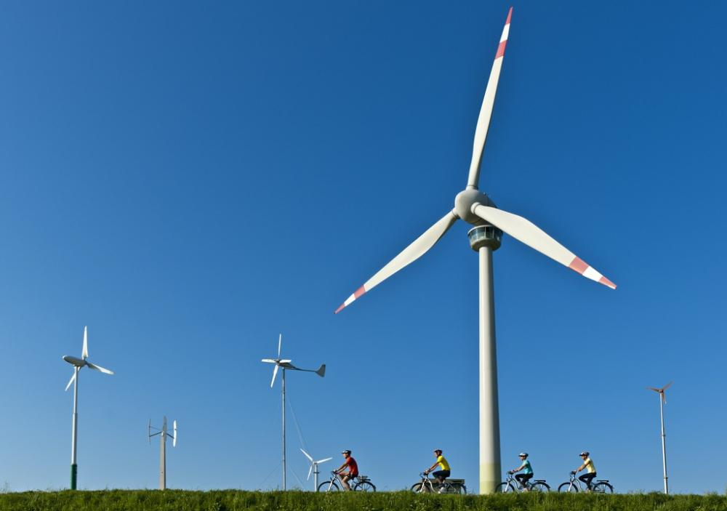
energia átalakító (hőerőgép)
η= kimenő hasznos munka/ bemenő energia
szélmalom => nem lehetséges a 100%-os hatásfok, modern gépeknél 53%!

Slide 21
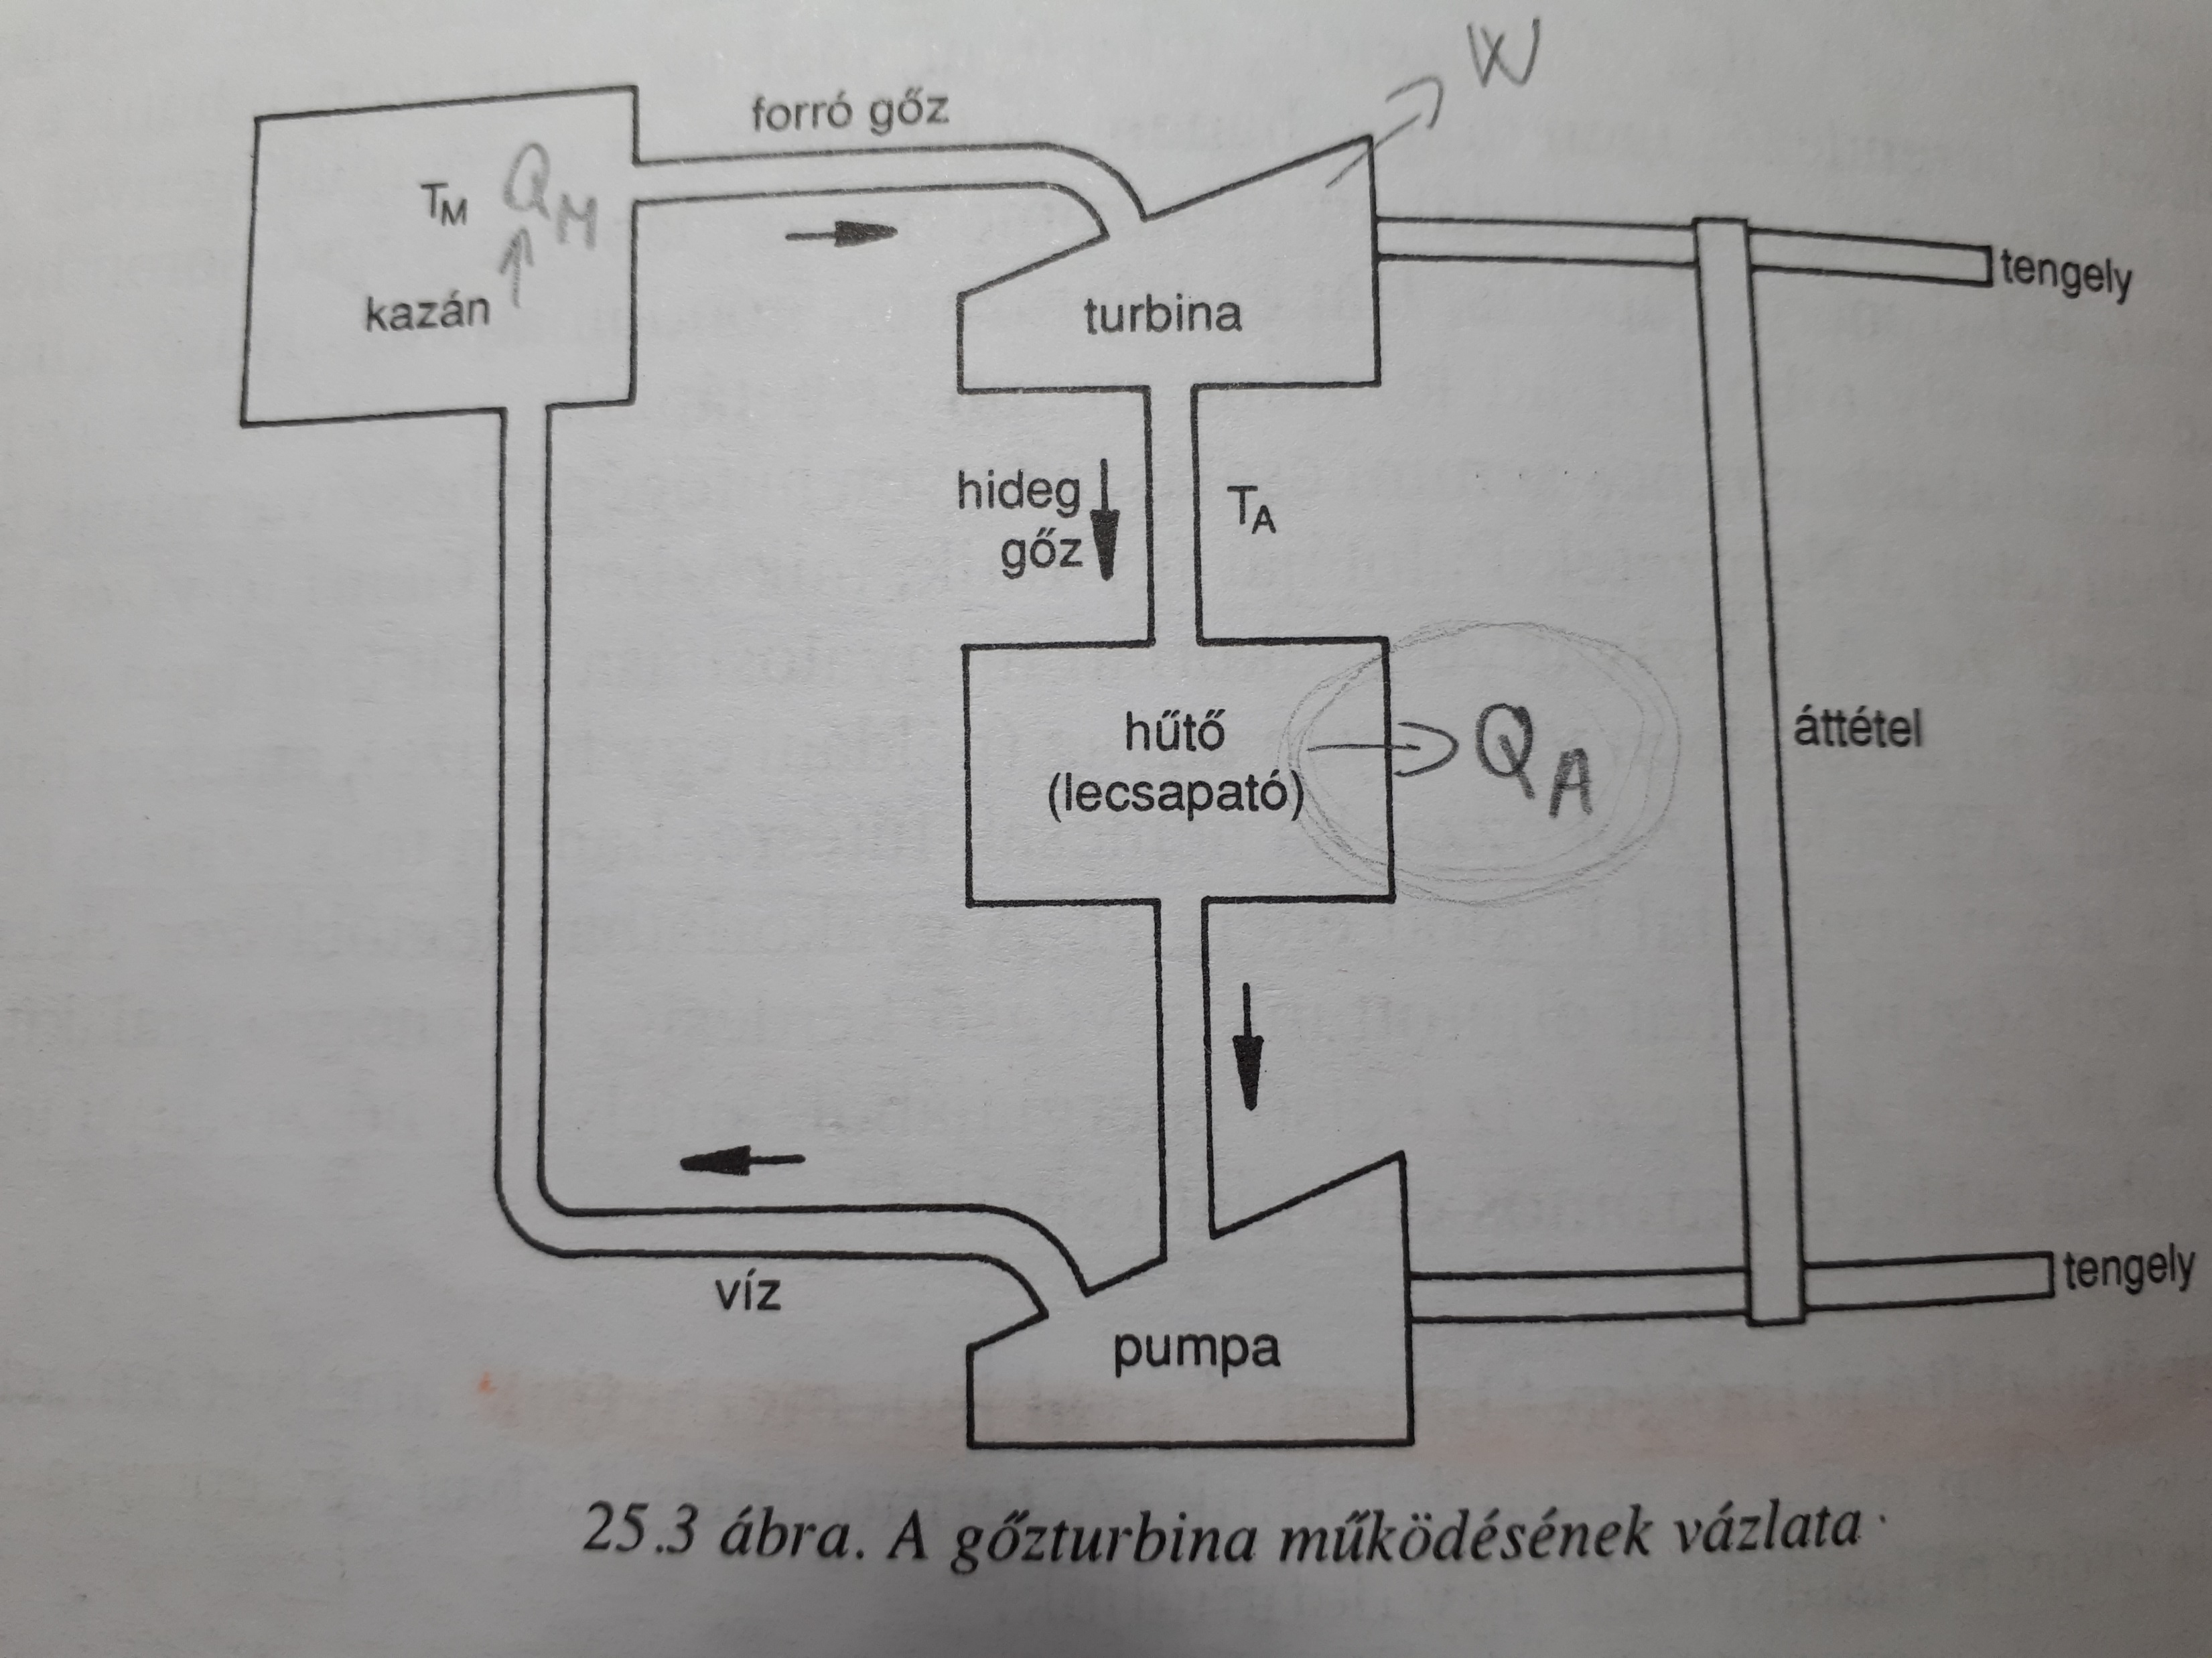
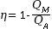
gőzturbina (erőműveknél, ahol forró gőzt állítanak elő)

Slide 22
tapasztalat: a hatásfok növelhető, ha a kazán hőmérsékletét emeljük, a hűtőjét csökkentjük
DE:
Hőtan II. főtétele: Periodikus folyamatban hőenergiát nem lehet teljes mértékben mechanikai munkává átalakítani.

Slide 23

Elfogadható hatásfok eléréséhez szükség lenne a tengerek mellett egy másik hőtartályra, aminek a hőmérséklete tartósan alacsonyabb, mint a tengerek vizének hőmérséklete!

Slide 24
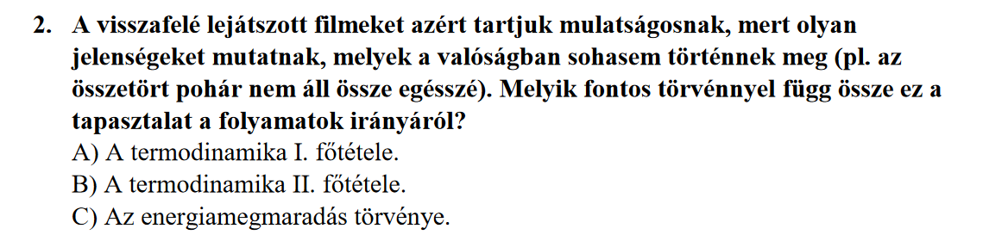
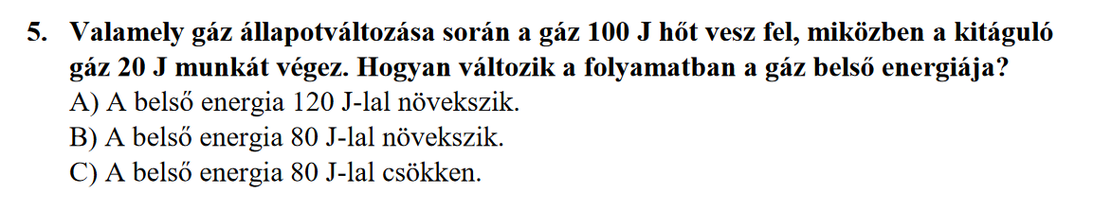
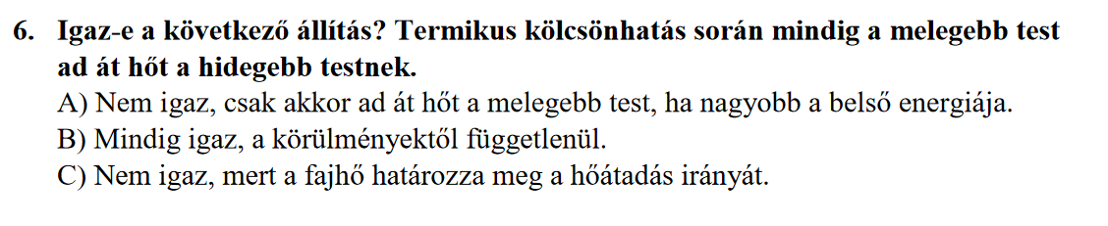

Slide 25
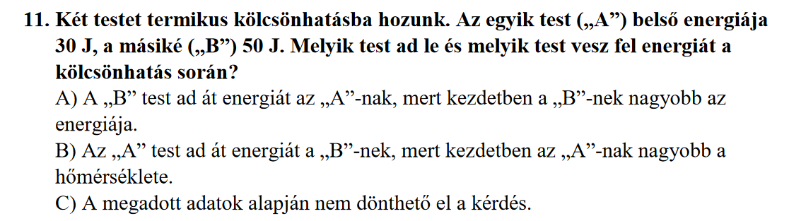
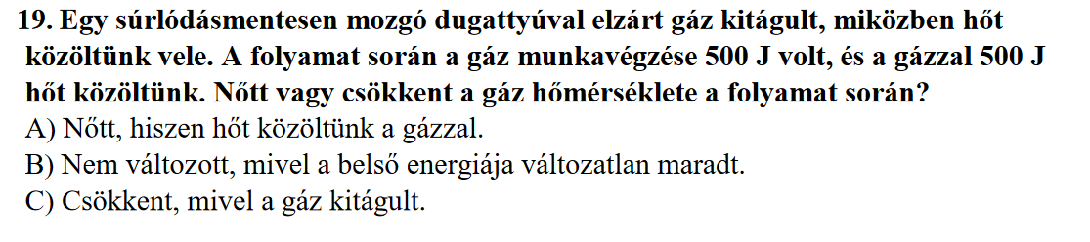

Slide 26
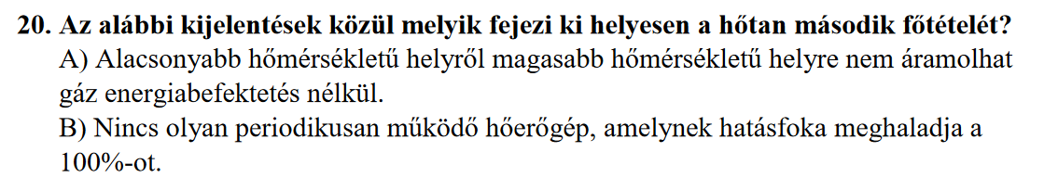
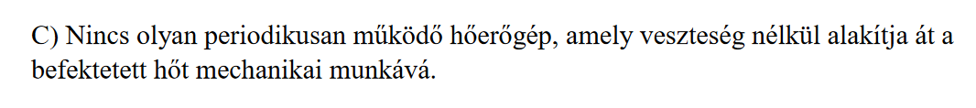
A paksi atomerőműben egy reaktorblokk 440 MW elektromos teljesítményt juttat a hálózatba. A Reaktorblokkban az urán maghasadása 1375 MW hőteljesítménnyel jár. Mekkora az atomerőmű eredő hatásfoka?

